Slide 1

大模型辅助软件开发
2024-11-06
于永达
南京大学软件研发效能实验室

Slide 2
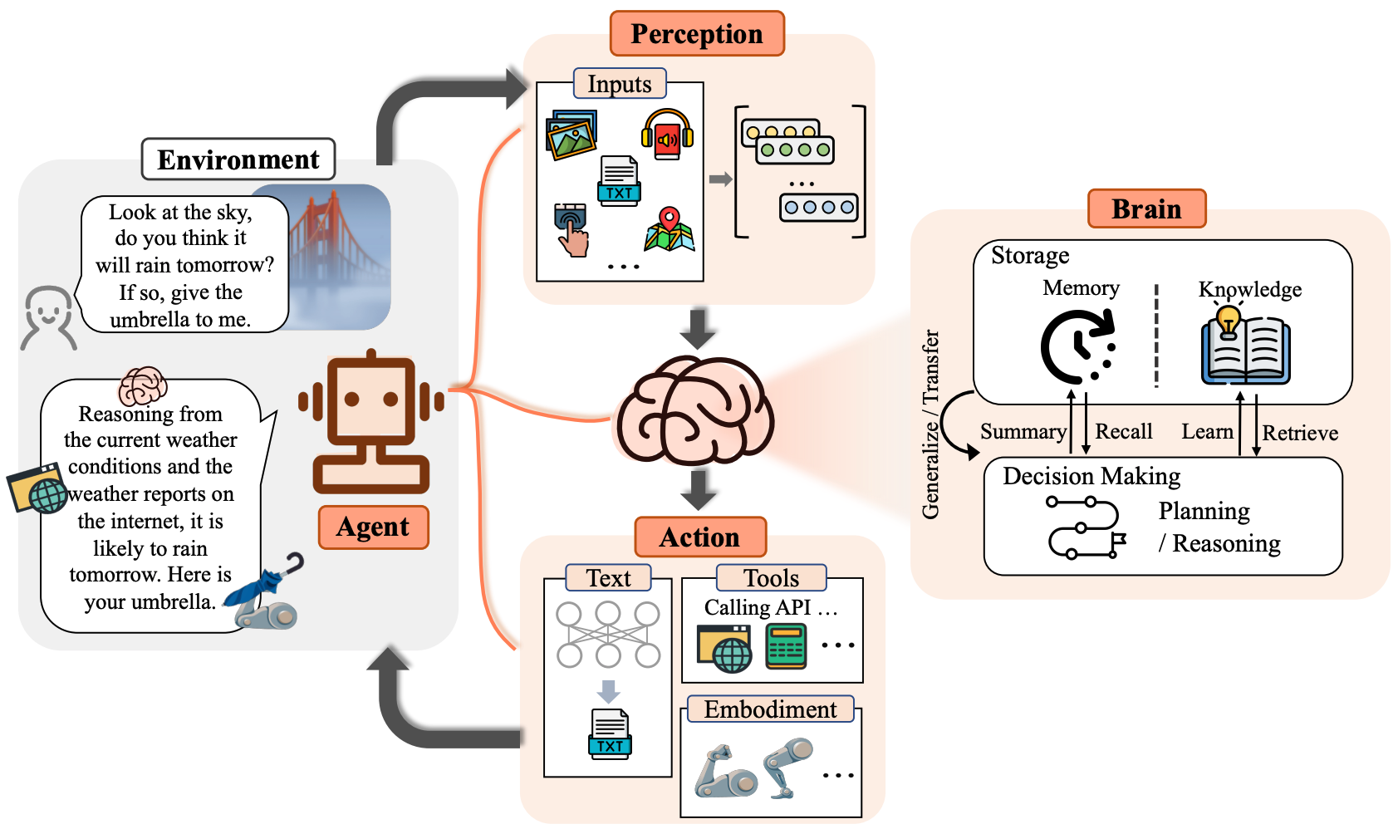
Agent
Agent通常指有自主性、主动性、拥有计划和社交能力的实体。
基于大模型的AI Agent通常包括三部分
感知
将输入转化为大模型方便理解的格式
例如：将图片转化为vToken
认知
记忆
从过往的历史中获取知识
通过额外知识库获取专业信息
思考与决策
将大任务拆分为具体的小任务
通过反思或回溯获得正确结果
行为
输出结果
与环境进行交互
调用程序API
执行驱动实体部件
基于大模型的AI agent的结构

Slide 3
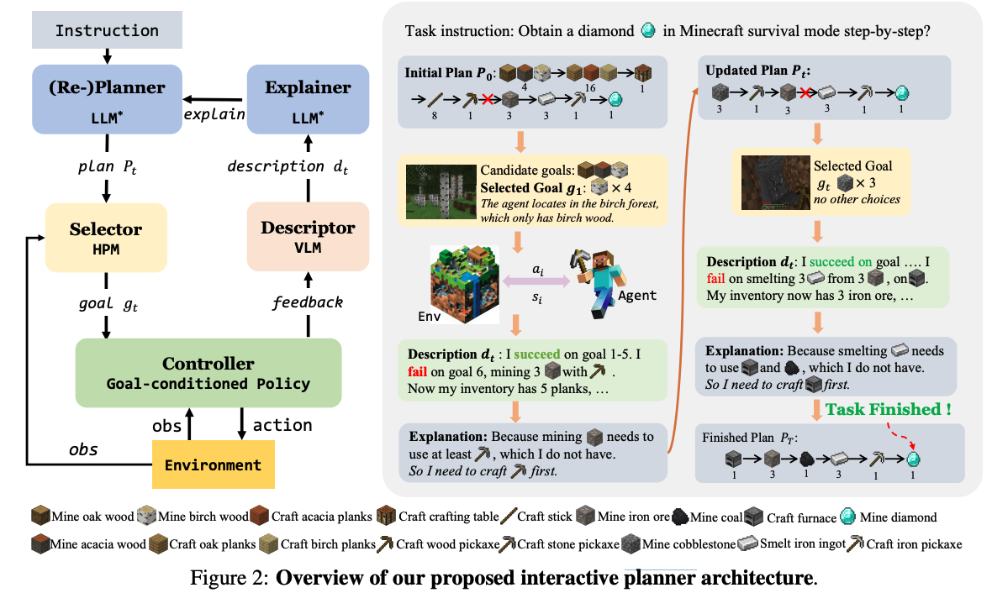
API调用
任务拆分
将大任务拆分成具体的小任务
使任务具有可执行性
任务选择
判断子任务的先决条件
分析子任务之间的冲突
执行子任务
环境反馈
接收环境反馈，判断任务完成情况
描述、解释与修正
描述当前错误
尝试解释错误发生的原因
尝试修正子任务
重新执行子任务或重新规划
LLM-based Agent planner示例

Slide 4
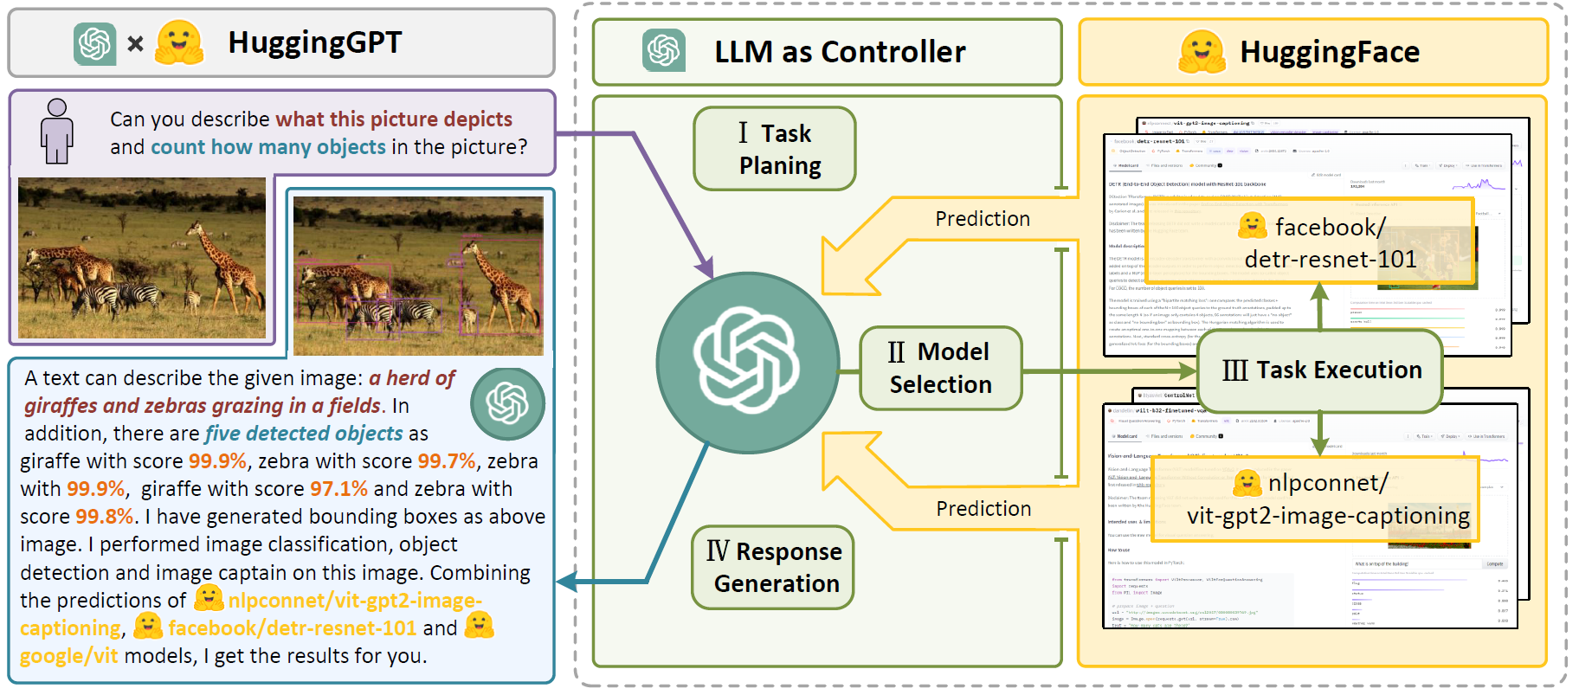
API调用
通过Function Calling可以获取时效性信息或与环境进行交互
通常情况下，Agent回对结果进行处理
在出现报错时自主分析问题，尝试解决错误
结果正确时通过自然语言返回给用户
Hugging GPT
将ChatGPT作为接收用户需求，调用指定任务模型的Agent
将任务拆解并可以多次调用专用模型
Hugging GPT 中的Function Calling

Slide 5
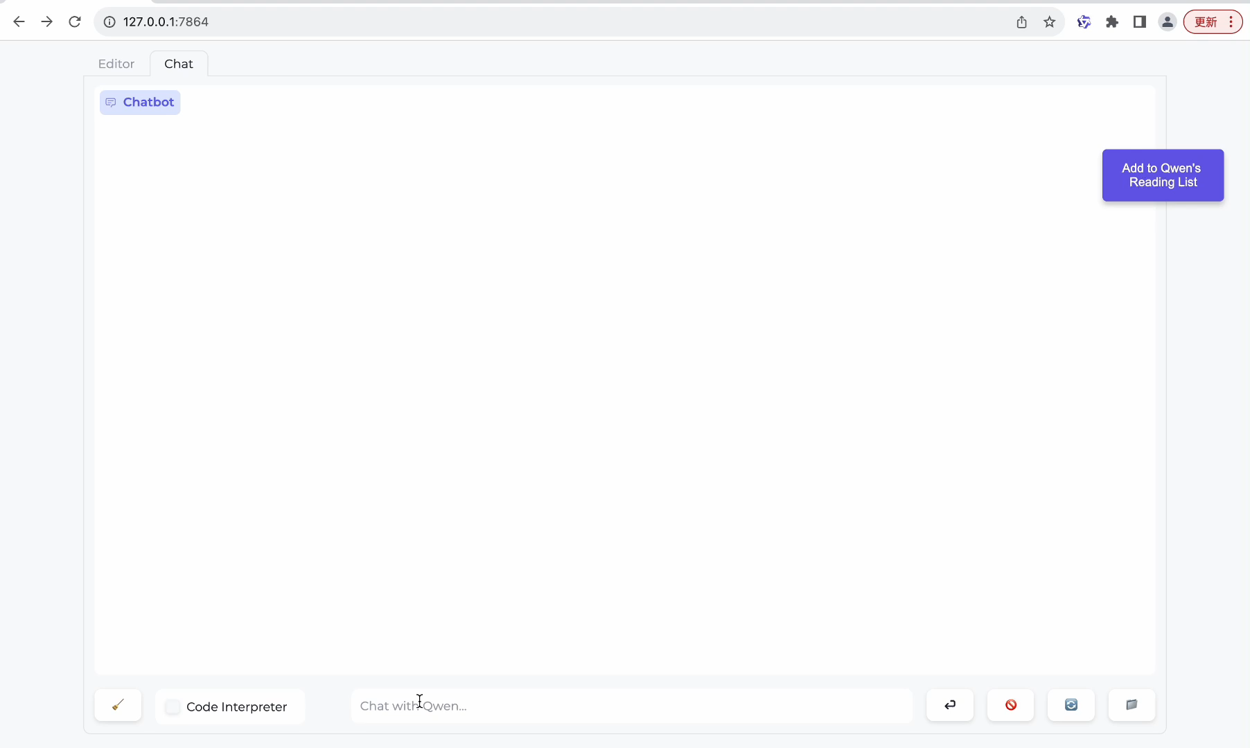
Qwen-Agent
兼容Qwen模型的agent框架
可以高效开发agent应用
https://github.com/QwenLM/Qwen-Agent
Qwen 代码解释器示例

Slide 6
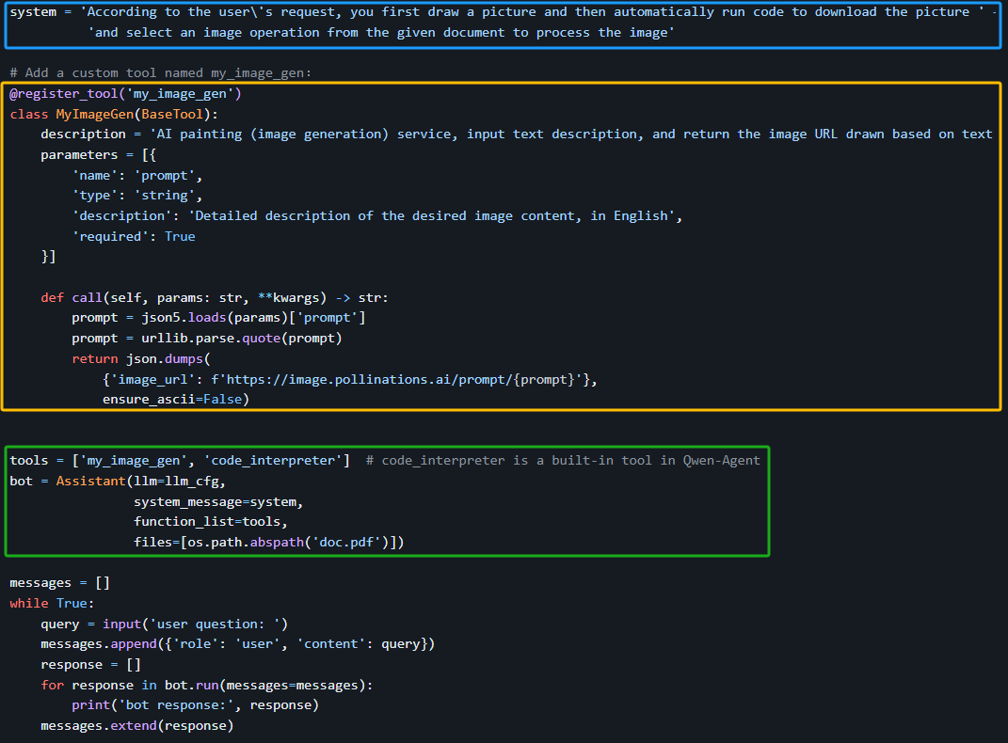
使用Qwen-agent定义任务
系统提示
定义需要实现的任务
描述背景信息
定义工具
描述工具功能
具体功能
输入值
输出值
定义输入参数
名称
类型
描述
注册工具
只有注册的工具会被调用
Qwen-agent定义任务示例

Slide 7
Qwen如何处理agent调用任务
<|im_start|>system
According to the user\'s request, you first draw a picture and then automatically run code to download the picture and select an image operation from the given document to process the image
# Tools
## You have access to the following tools:
### my_image_gen
my_image_gen: AI painting (image generation) service, input text description, and return the image URL drawn based on text information. 输入参数：[{"name": "prompt", "type": "string", "description": "Detailed description of the desired image content, in English", "required": true}] 此工具的输入应为JSON对象。
## When you need to call a tool, please insert the following command in your reply, which can be called zero or multiple times according to your needs:
✿FUNCTION✿: The tool to use, should be one of [my_image_gen]
✿ARGS✿: The input of the tool
✿RESULT✿: The result returned by the tool. The image needs to be rendered as ![](url)
✿RETURN✿: Reply based on tool result<|im_end|>
<|im_start|>user
give me a panda picture
✿FUNCTION✿: my_image_gen
✿ARGS✿: {"prompt": "A cute panda eating bamboo in a bamboo forest"}
✿RESULT✿: {"image_url": "https://image.pollinations.ai/prompt/A%20cute%20panda%20eating%20bamboo%20in%20a%20bamboo%20forest"}
✿RETURN✿<|im_end|>
系统提示
定义需要实现的任务
描述背景信息
定义工具
描述工具功能
具体功能
输入值
输出值
定义输入参数
名称
类型
描述
Qwen-agent服务器端接收到和生成的内容

Slide 8
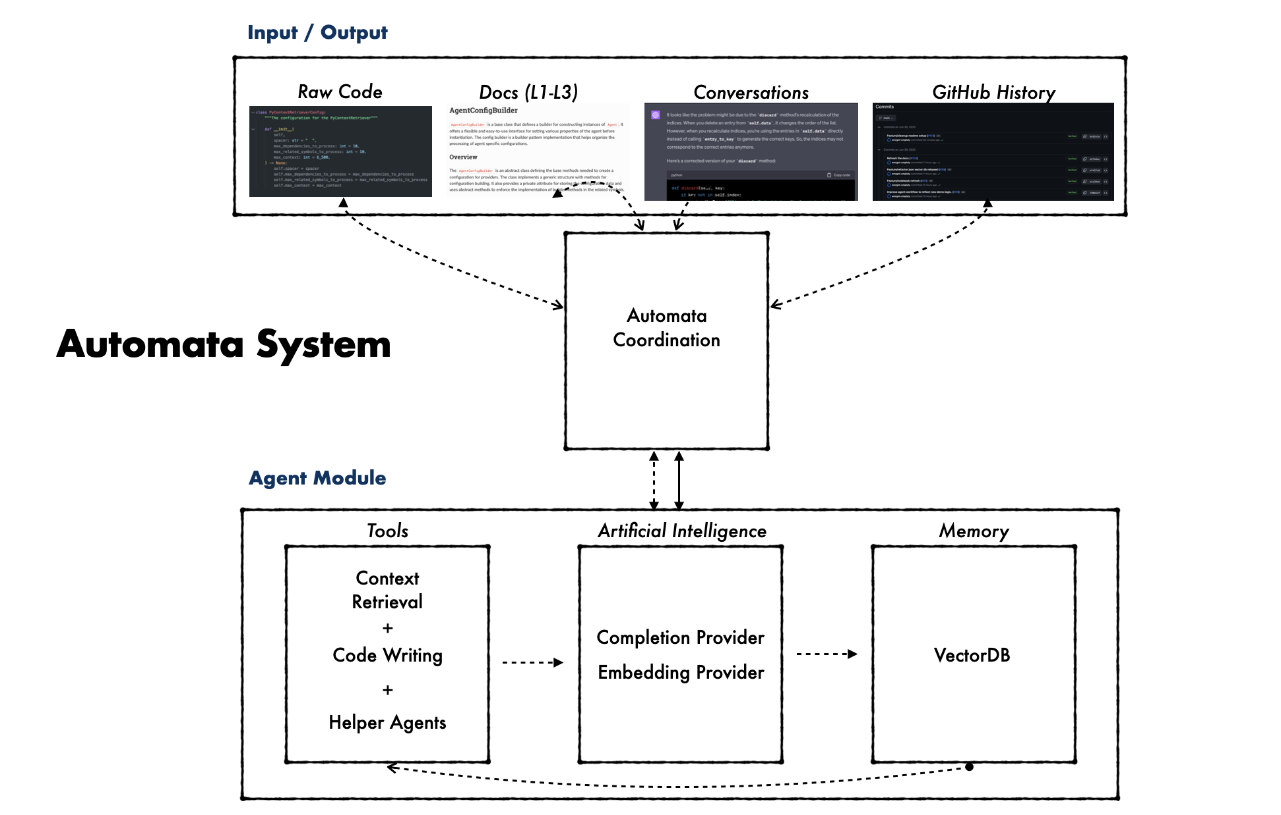
Automata: The Future is Self-Written
基于向量数据库将文档和代码内容进行检索，从而实现项目级别的迭代
实现流程
将现有项目向量化存储
接收迭代需求
检索相关的背景数据
拆分任务
构建代码
生成测试
Automata 系统架构

Slide 9
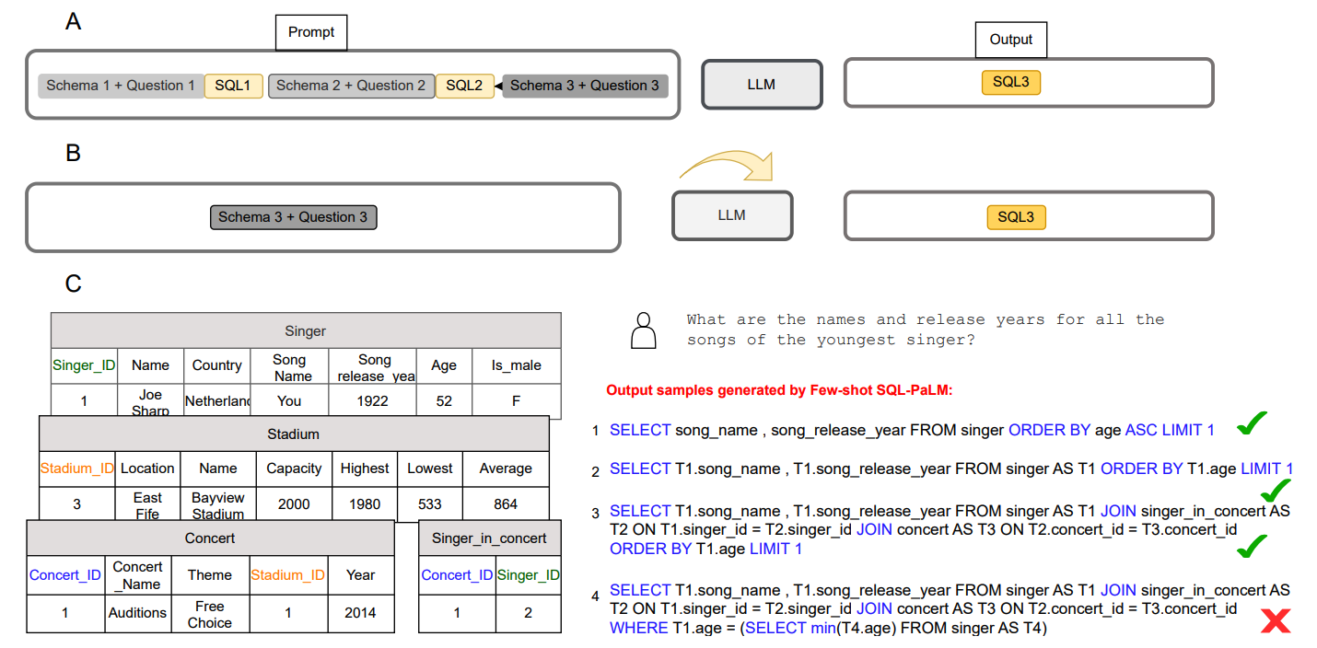
SQL-PALM 基于大模型的 NL2SQL
从少到多的提示
将任务分解成子任务
使用每个提示解决子任务
将子任务合并成完整的任务
自主问题纠正
运行生成的SQL
将错误信息提供给大模型
通过多次提示尝试解决问题
SQL-PALM

Slide 10
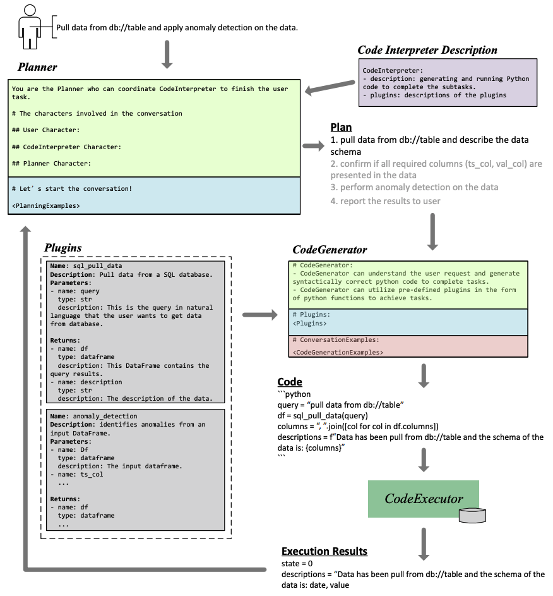
TaskWeaver-代码驱动的Agent框架
基于大模型生成复杂代码
规划器
将复杂的任务进行拆分
通过反馈修改规划
维护上下文信息
代码生成器
结合子任务和背景信息生成代码
代码执行器
执行生成的代码
评估运行结果
总结任务状态
TaskWeaver 任务流程

Slide 11
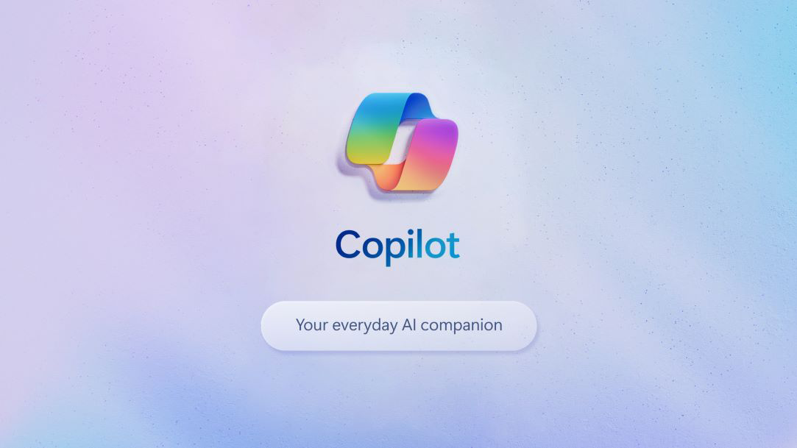
Microsoft Copilot
AI-powered search
Designer （DALL-E3）
Text generation
Word
PowerPoint
系统级别调用
Microsoft Copilot

Slide 12
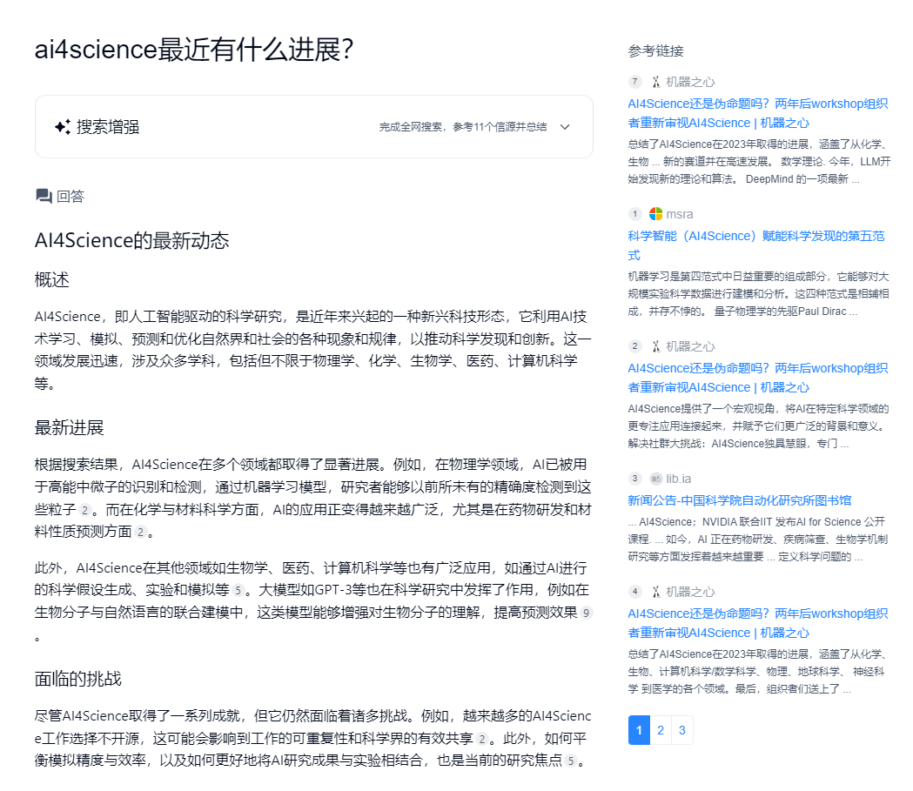
智能搜索
结合搜索引擎回答用户的问题
实施流程
提取用户提问关键词
搜索关键词
根据搜索进行回答
更有效的智能搜索
融入多样性的知识
结合大模型提供更多关键词
迭代agent
多次搜索获取多样性结果，解决复杂问题
使用问答缩小所需范围
增强搜索示例 (天工ai)

Slide 13
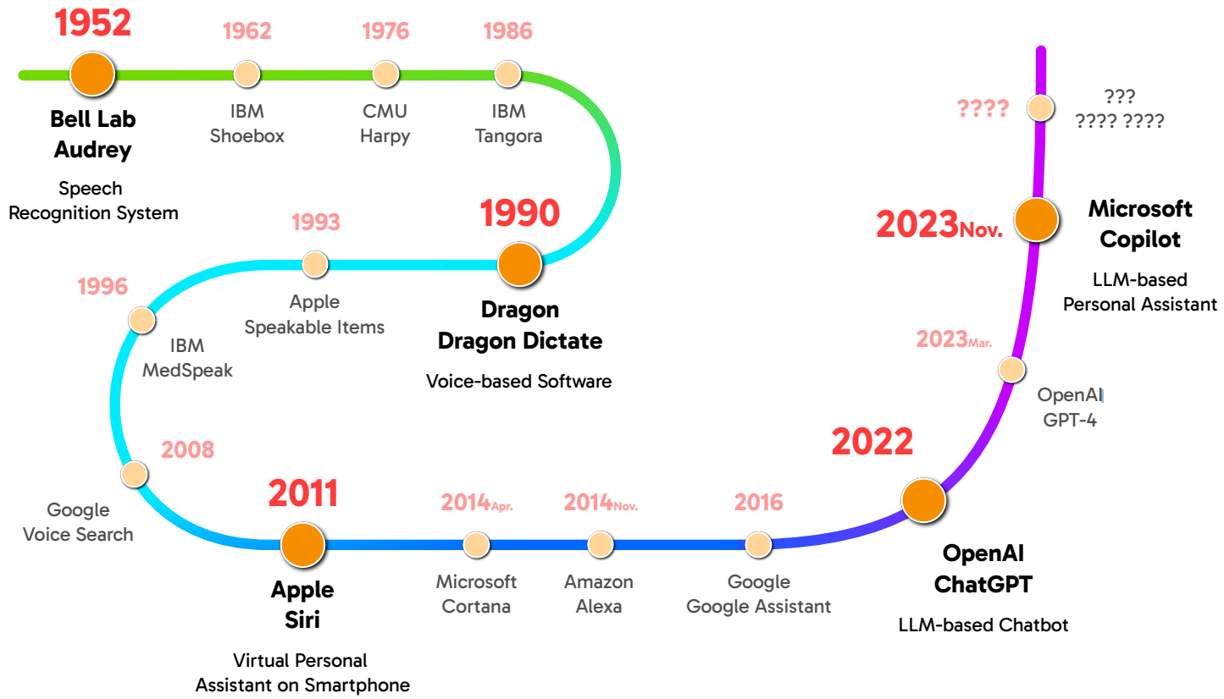
个人智能助理
个人智能助理与
深度个人数据
个人设备
个人服务 深度集成
个人智能助理的目标
协助用户
减少重复和繁琐的工作
将更多精力放在有趣或重要的事务上
个人智能助理发展

Slide 14
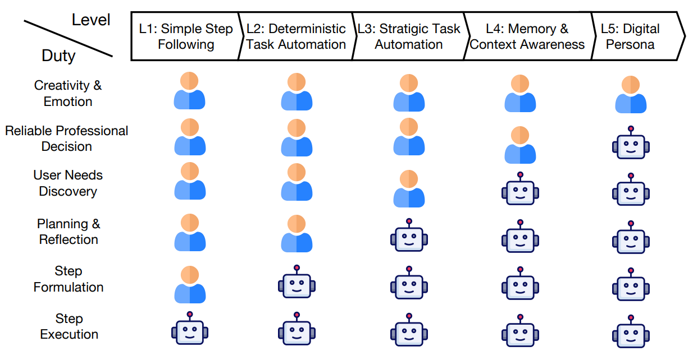
个人智能助理
L1
智能助理根据用户的严格定义完成任务
Siri
L2
智能助理根据用户的需求调用API，解决问题
L3
智能助理可以自动规划解决问题的步骤，并逐步解决问题
L4
智能助理可以感知不同情景
主动在合适的时刻提供必要的帮助
L5
智能助理能够完全理解用户需求，并自主解决问题
有创造力和情绪感知和处理
个人助手能力分级
Notes:
https://arxiv.org/pdf/2401.05459.pdf

Slide 15

数字人/NPC
基于多项技术的组合
NVIDIA Riva 自动语音识别 (ASR)
NVIDIA ACE (Avatar Cloud Engine)
基于大模型获得对话/逻辑能力
根据预设特性进行个性化对话，引导玩家
NVIDIA Audio2Face
将大模型生成的内容生成面部表情
数字人有更加生动
数字人/NPC 演示

Slide 16
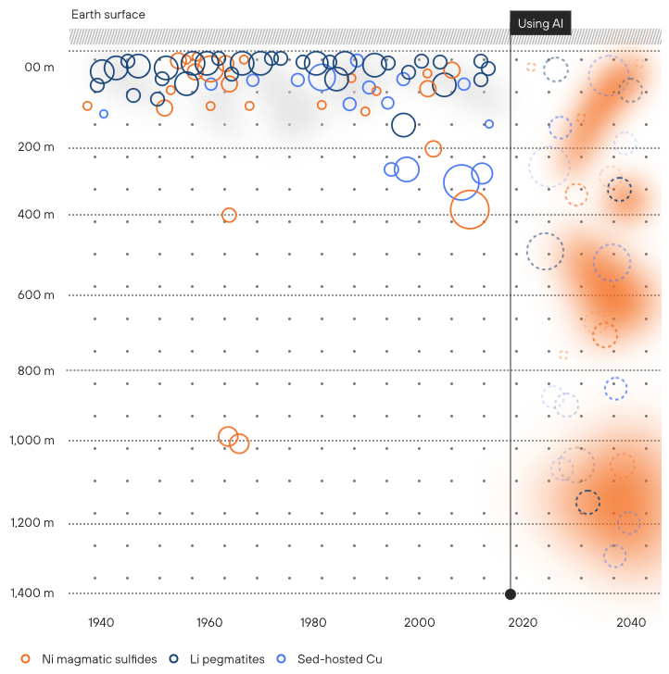
统合经验总结与标准化递推
许多传统行业以人类的经验为标准
新能源产业引发了巨大的铜镍锂需求
地表矿藏基本被完全勘探
探矿行业平均成功率低于1%
单次勘探成本巨大
收集历史勘探数据
分析不同矿物与地质等条件的相关性
评估矿床可能存在的置信度与特征
将勘探成功率提升至20%+
探矿深度与ai估计

Slide 17
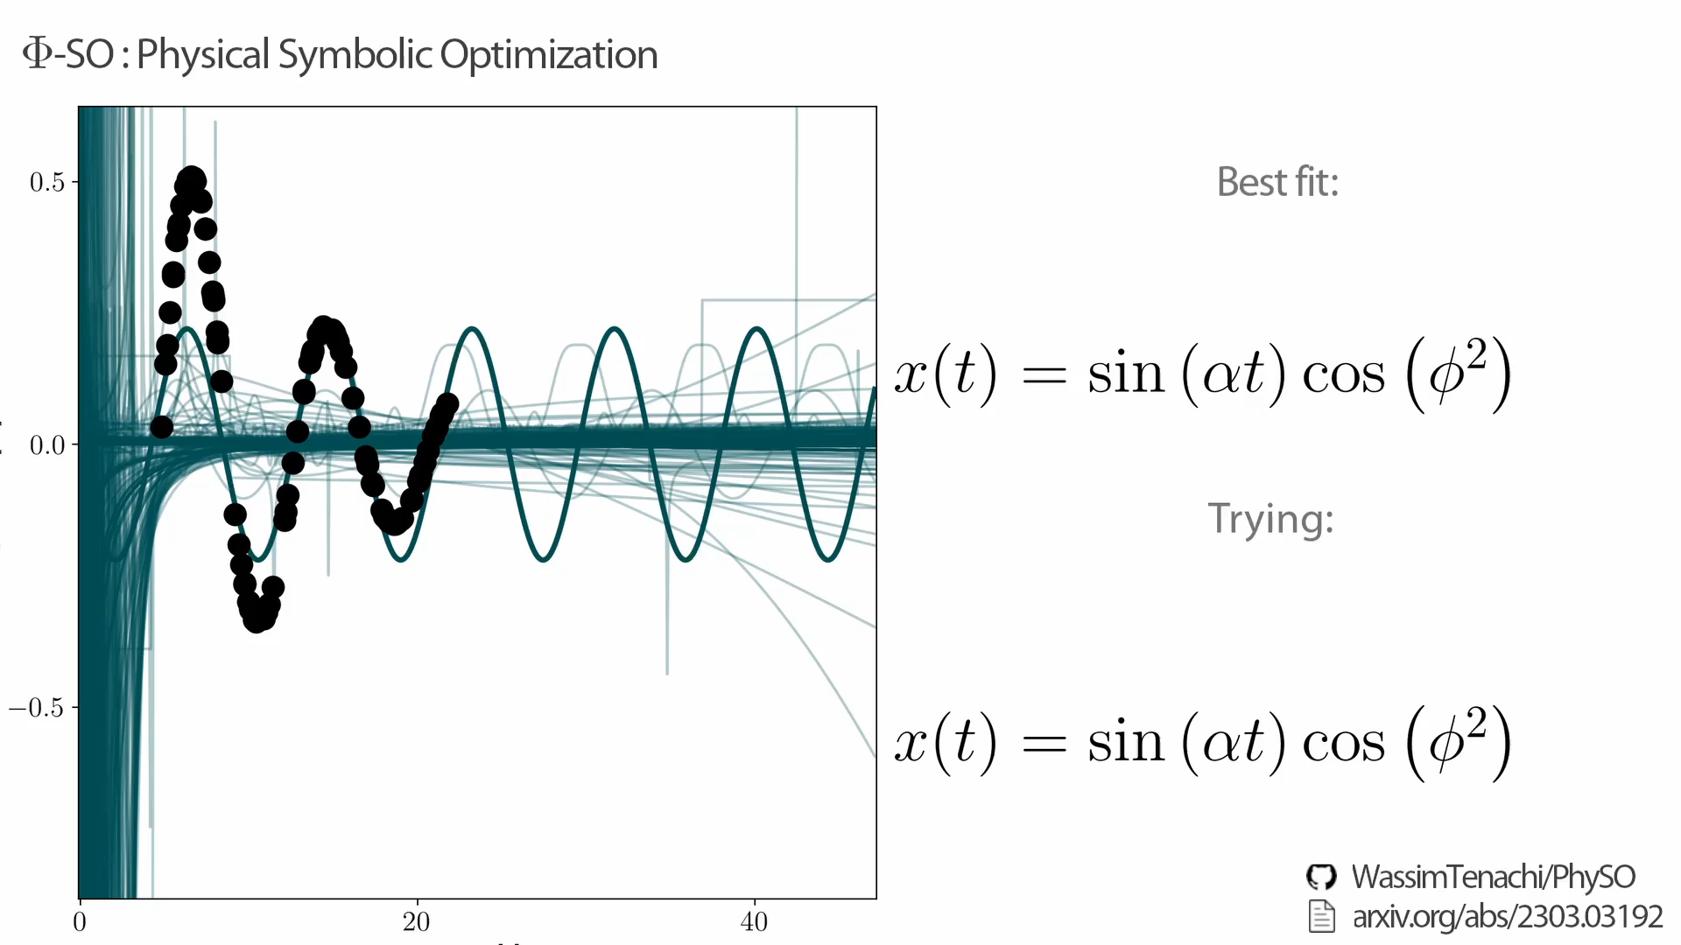
Deep symbolic regression for physics guided by units constraints: toward the automated discovery of physical laws
将数据转化为可解释公式
黑盒转白盒
使用深度强化学习拟合公式
估计不同模块对拟合的有效性
按照最有效方向进行尝试
Physical Symbolic Optimization 拟合示例

Slide 18
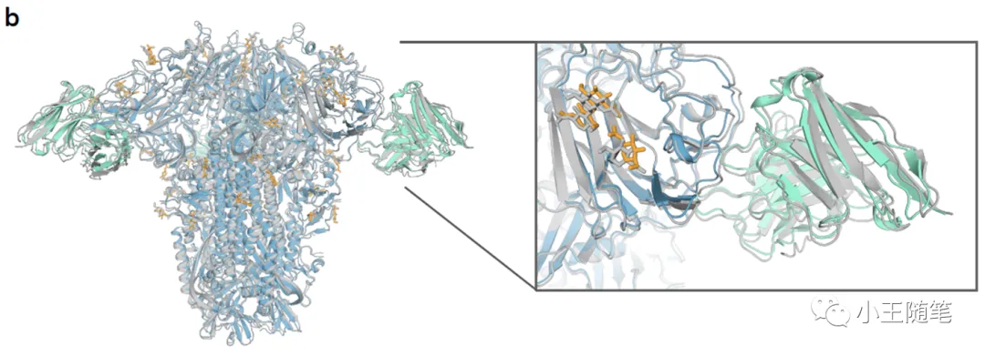
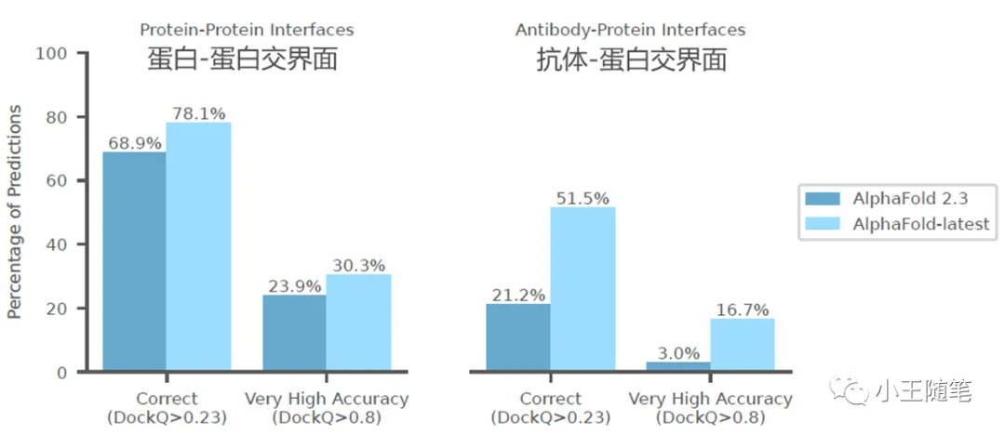
AlphaFold-latest 与 维度灾难
蛋白质存在4级结构，蛋白质序列对于蛋白质结构和功能具有重要的影响。
从序列到空间结构远超过人脑分析的上限
AI/大模型可以显著提升分析的确定性
将不能分析的数量降低到可以分析的数量
甚至是可以实验的数量
将部分工作转化成可以自动化的步骤
用算力替代脑力
使规模化成为可能
隐知识
为了解决维度灾难常常会划定不同的标准
规模化可以检验不同标准的价值
发现通常人类没有注意的方向
AlphaFold-latest 蛋白质相互作用和抗体结构预测
Notes:
标准可以有效的降低筛选和思考的成本，但标准本身是否忽略掉有效的信息很少有人思考，很多时候接受了思考的标准，也就背上了枷锁。

